Slide 1

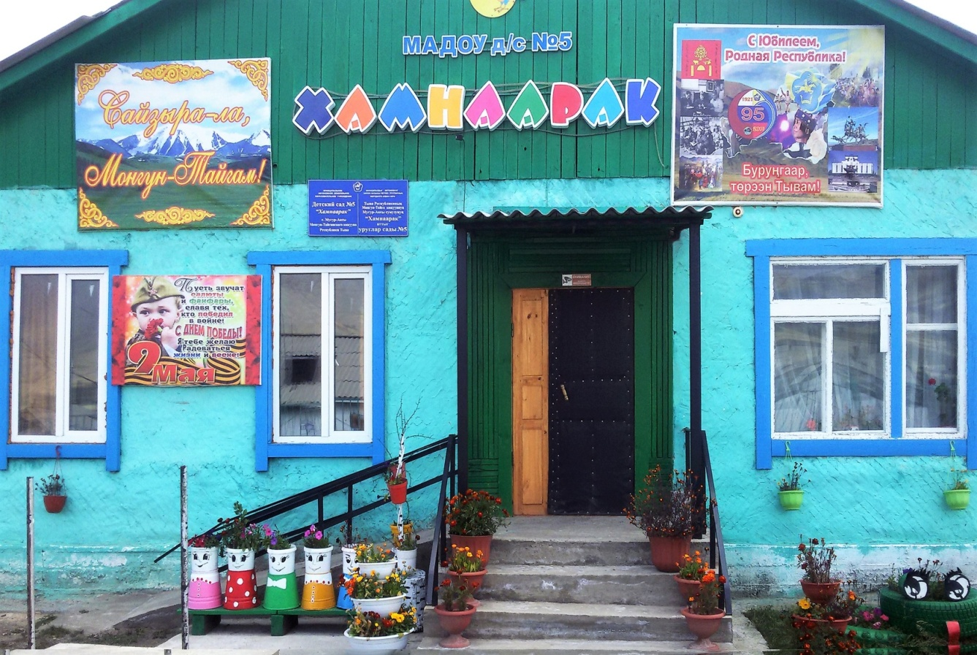
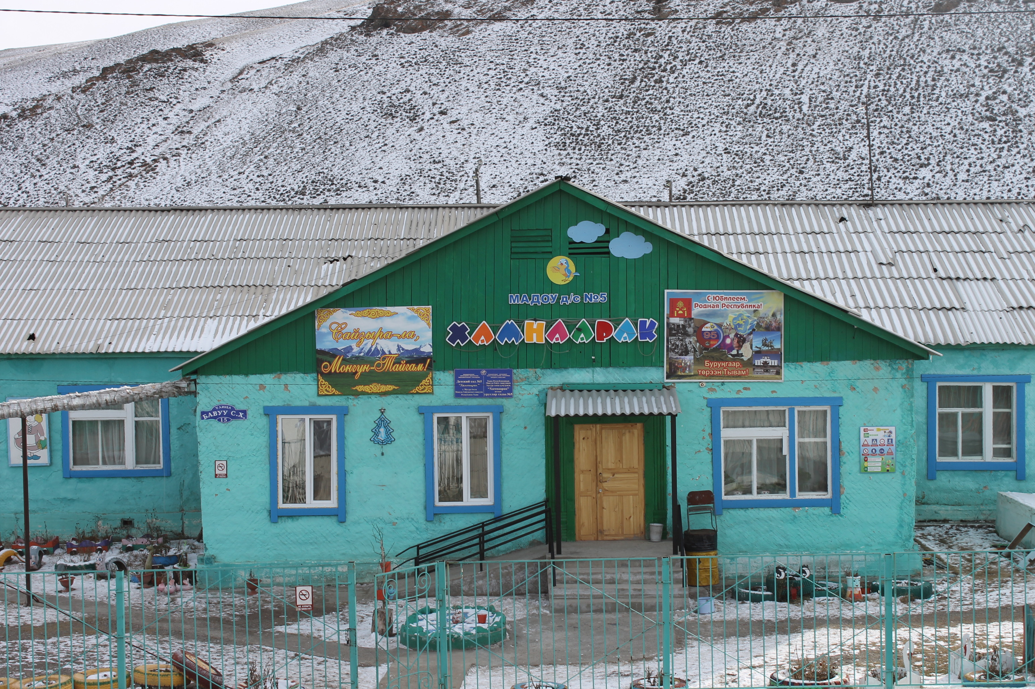
Приветствует вас на интернет - площадке МАДОУ детский сад «Хамнаарак»

Slide 2
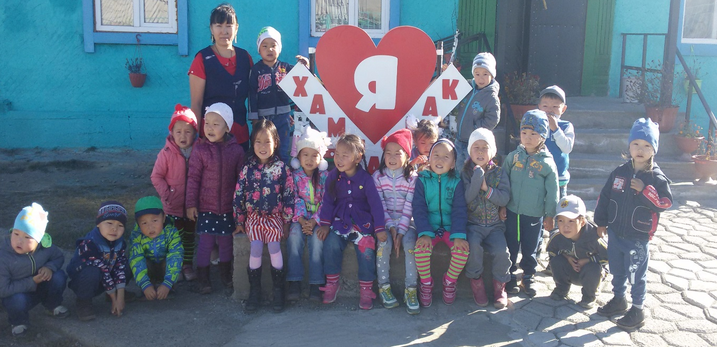
Муниципальное автономное дошкольное образовательное учреждение детский сад № 5 « Хамнаарак» с.Мугур – Аксы Монгун – Тайгинского кожууна
Республики Тыва
667008, ул. Бавуу 15
E-mail: mt-hamnaarak@tuvasadik.ru
https://hamnaarak-m-aksy.rtyva.ru
Тел. 8(394-51) 22-2 - 52

Slide 3
Цели и задачи
Создать благоприятные условия развития детей в соответствии с их возрастными способностями и склонностями;
Развивать способности и творческий потенциал каждого ребёнка.
Формировать познавательные интересы и действие ребёнка в различных видах деятельности
Обеспечить психолого-педагогическую поддержку семьи и повышение компетентности родителей (законных представителей) в вопросах развития и образования, охраны и укрепления здоровья детей.

Slide 4
Основные участники для реализации образовательной программы детского сада являются:
Дети
Родители
(законные представители)
Педагоги

Slide 5
Образовательная деятельность осуществляется по пяти образовательным областям
Социально-коммуникативное развитие
Речевое развитие
Познавательное развитие
Художественно-эстетическое развитие
Физическое развитие

Slide 6
Педагогических работников – 11 из них:
Старший воспитатель - 1
Педагог - психолог- 1
Воспитатели - 8
Учитель-логопед - 1
Инструктор по физической культуре – 1
Муз. руководитель - 1

Slide 7

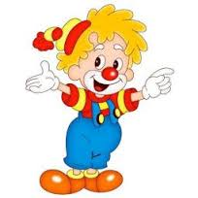
Реализация вариативной части через кружковую работу
«Юный словесник»
Руководители: Ширинен А-Х.М
«Азбука безопасности»
Руководитель: Достай Б.Б.
«Веселая язычок»
Руководитель: Ондар.Ч.Б.
«Каблучок»
Руководители: Донгак Ч.И.
«До-ми-соль-ка»
Руководитель: Хертек А.О.
«Крепыши»
Руководитель: Багай-оол О.Э..
«Шашки»
Руководитель: Донгак Э.В.
«Сайзанак»
Руководитель: Саая Ч.Д.

Slide 8
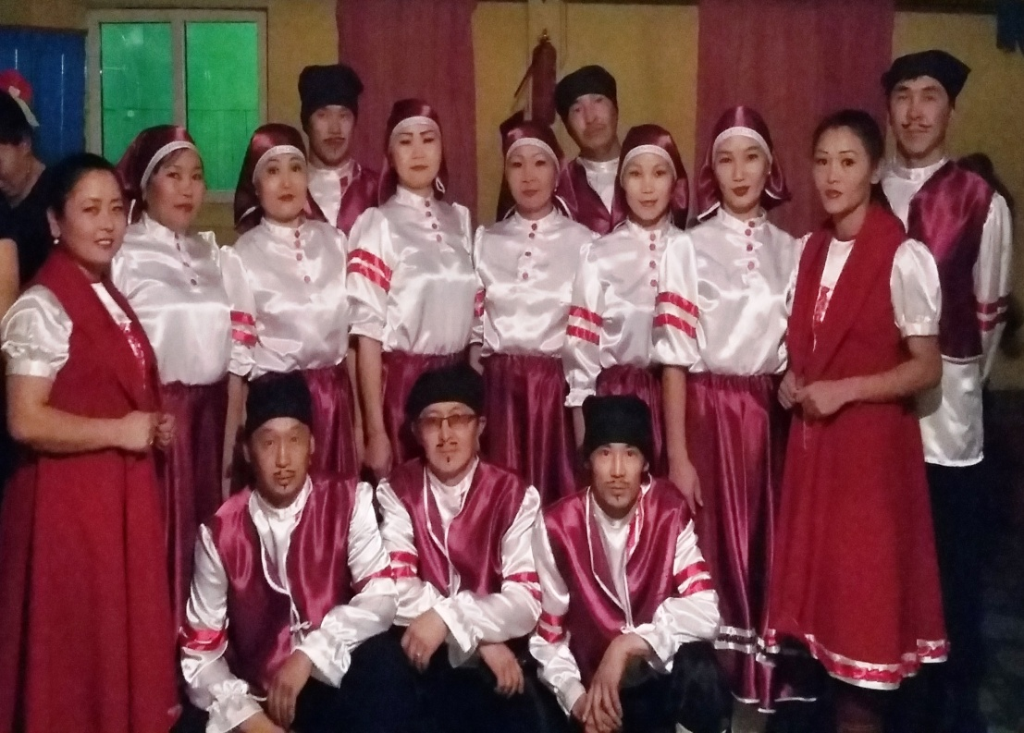
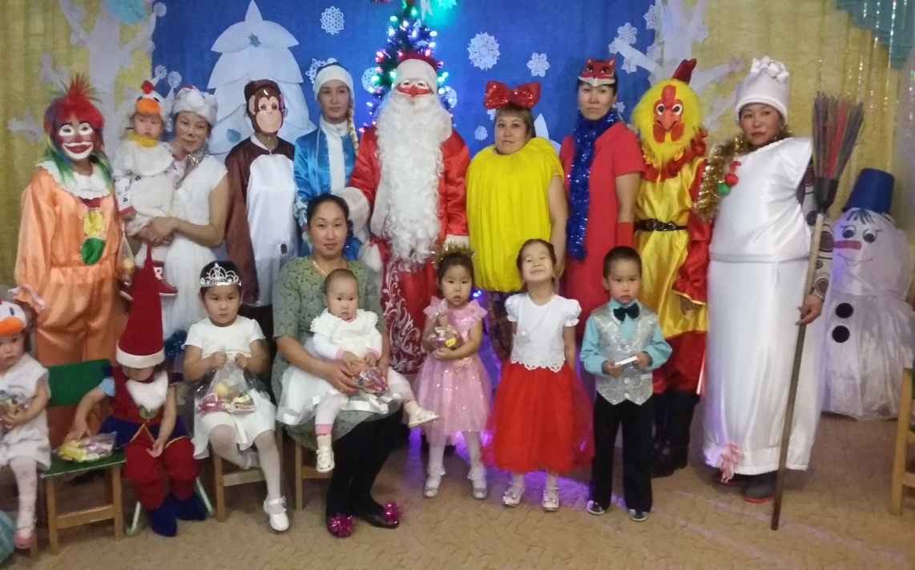
Коллектив
МАДОУ д/с № 5 «Хамнаарак»
творческий, инициативный, доброжелательный

Slide 9
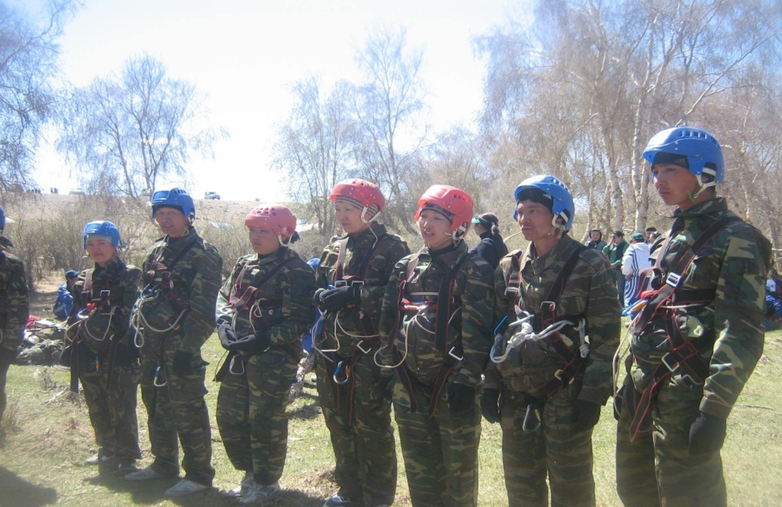
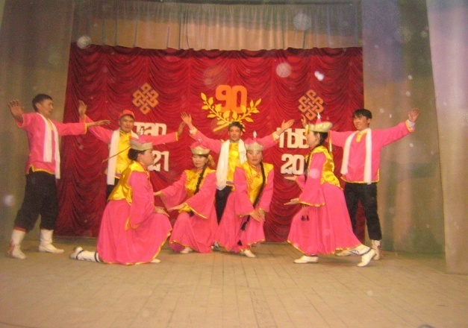
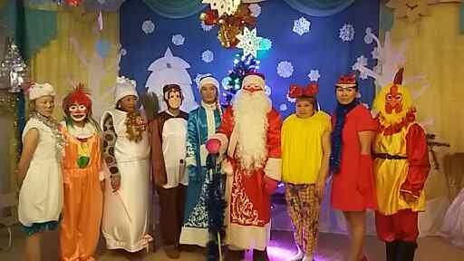
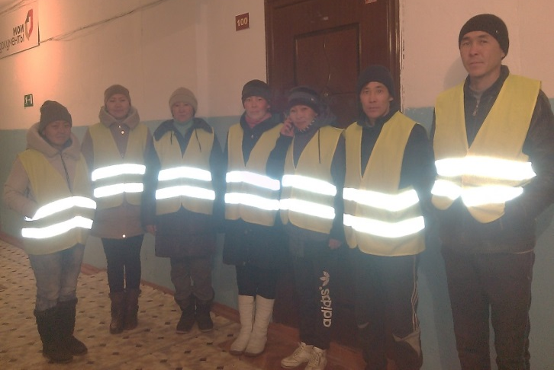
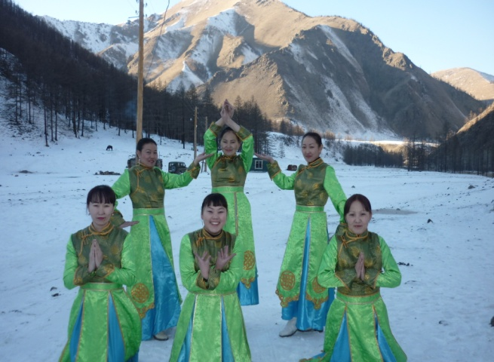
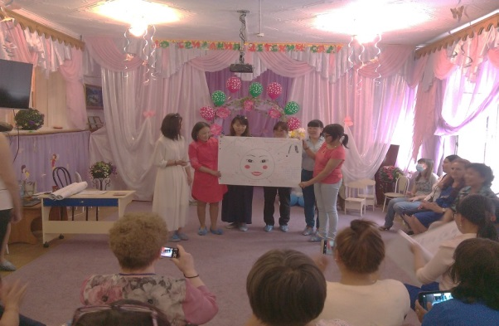
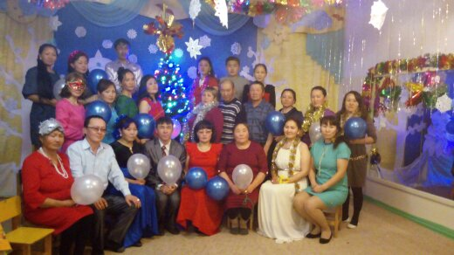
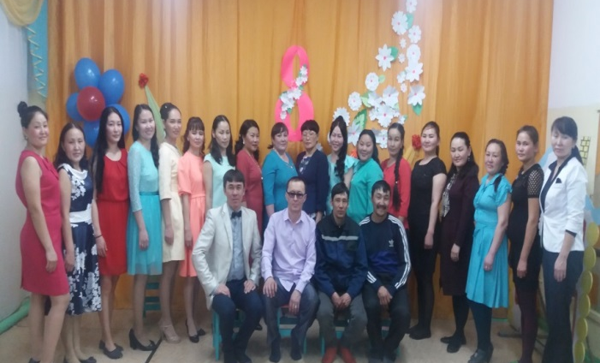
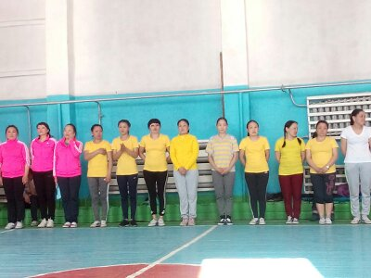
Участие педагогов в культурно-массовых мероприятиях

Slide 10
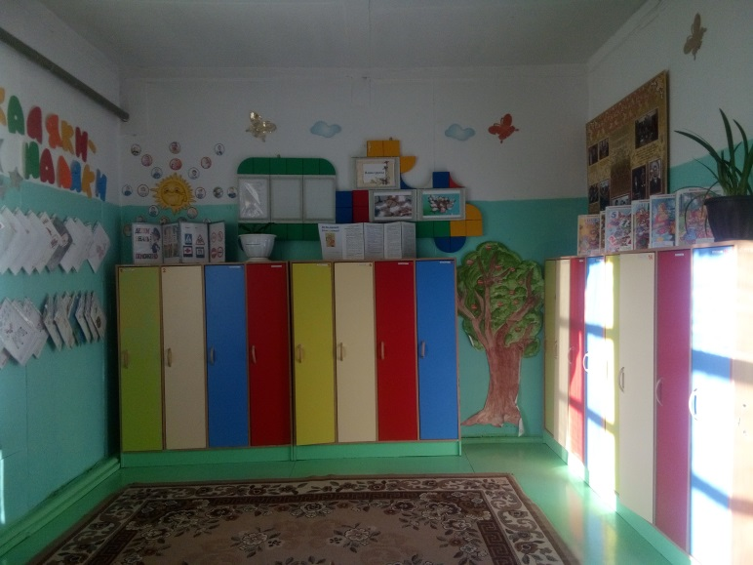
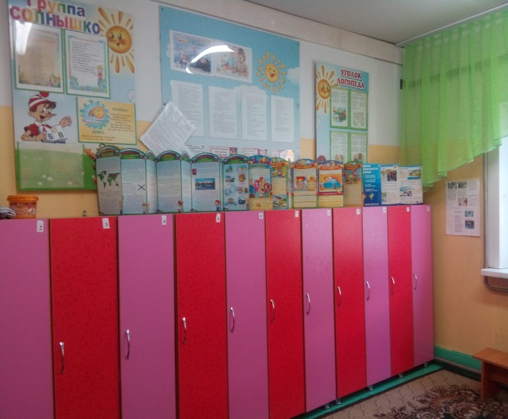
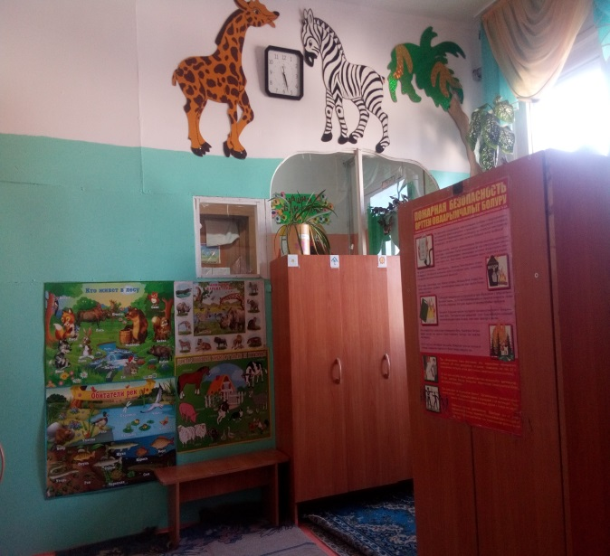
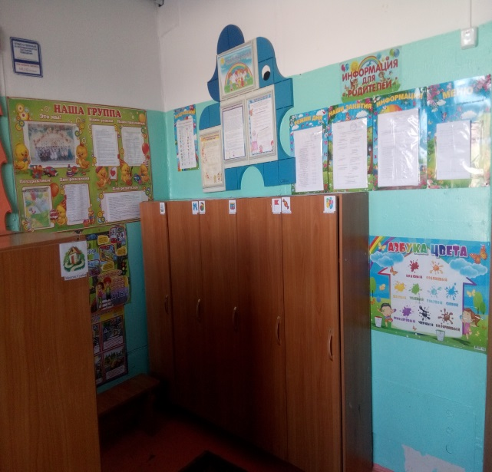
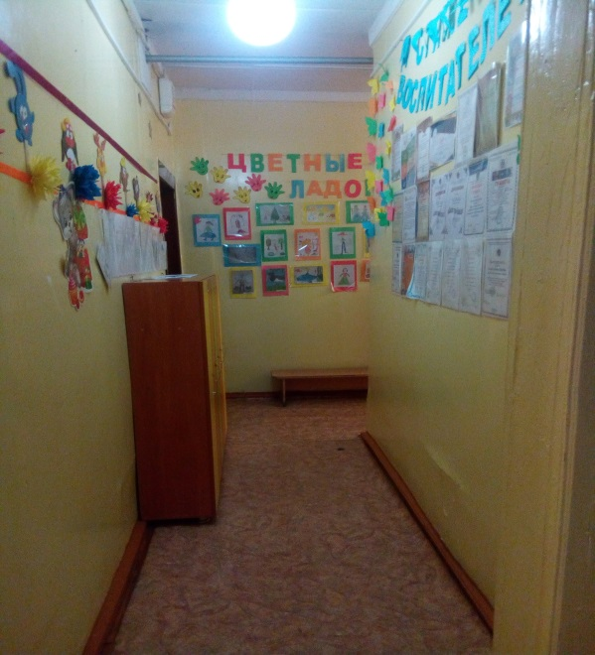
Предметно- пространственная среда

Slide 11
В групповых комнатах РППС соответствует всем нормам и требованиям, позволяет дошкольникам выбирать для себя интересные занятия, чередовать в течение дня игрушки, пособия. Созданы условия для всех видов детской деятельности.

Slide 12
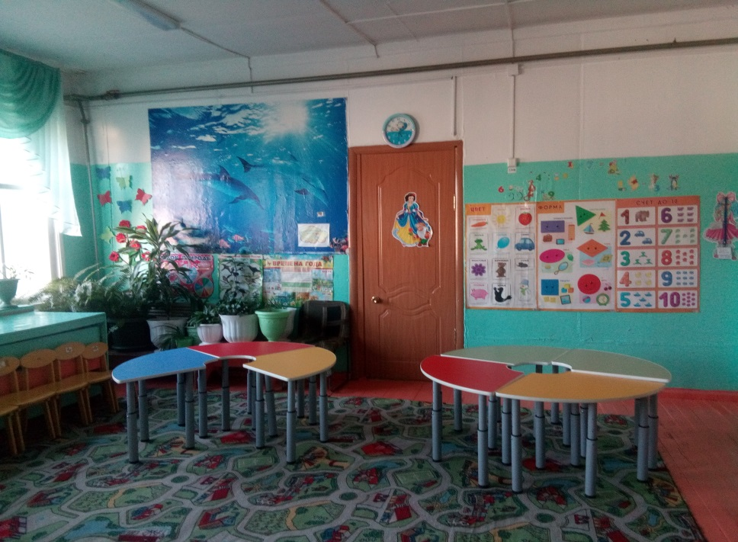
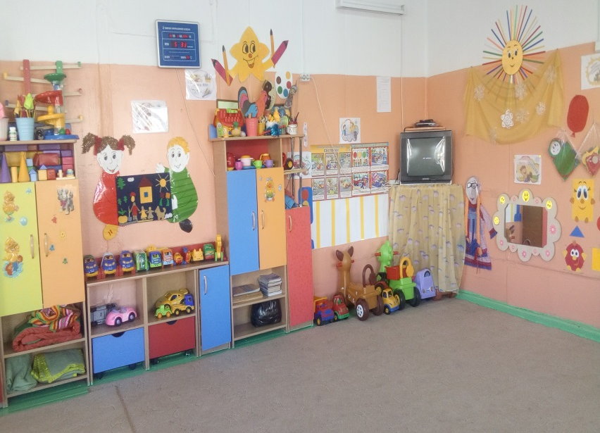
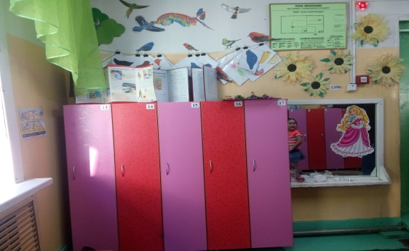
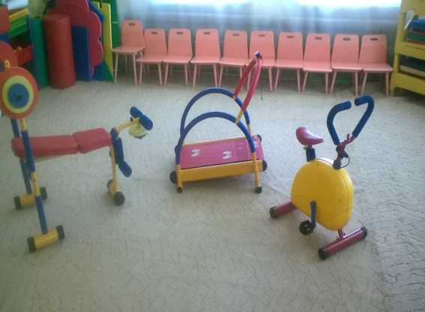
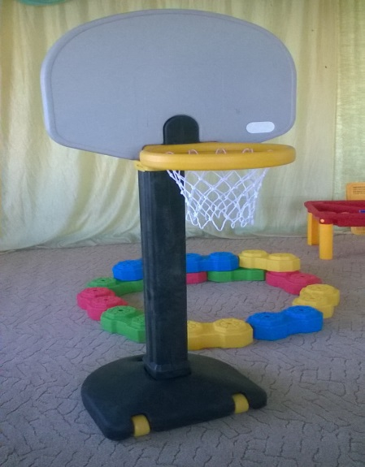
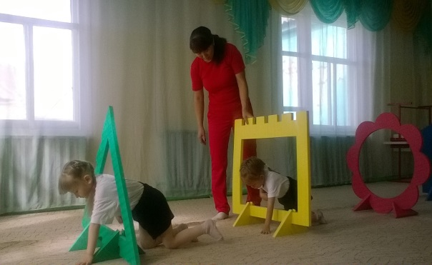
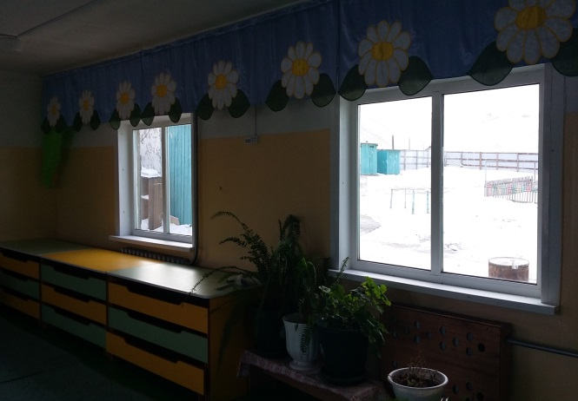

Slide 13
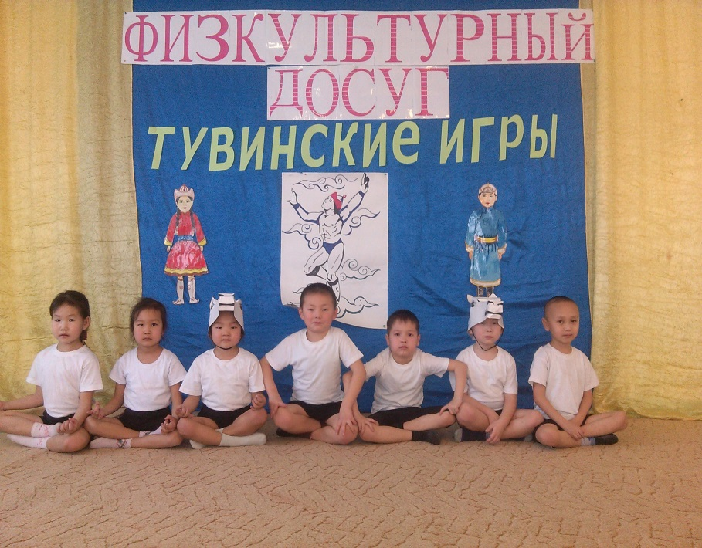
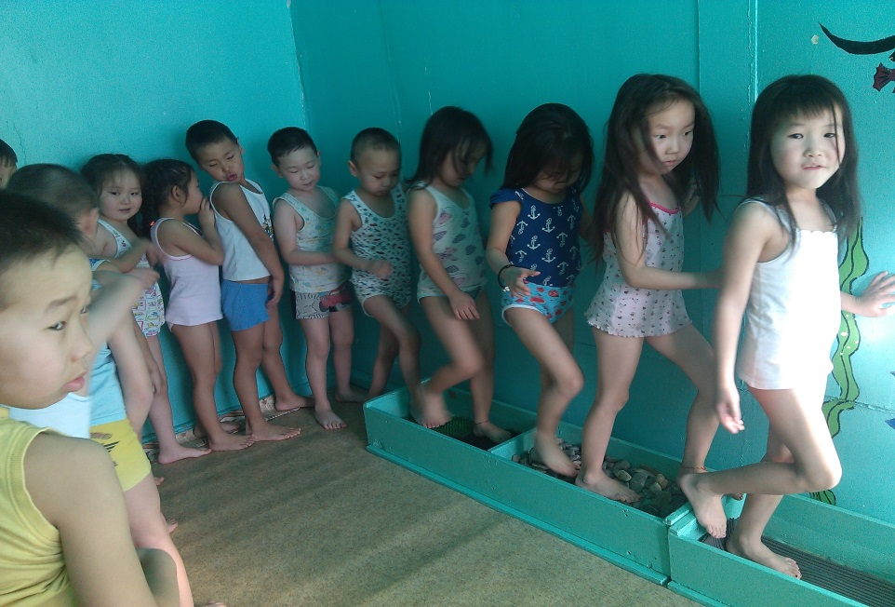
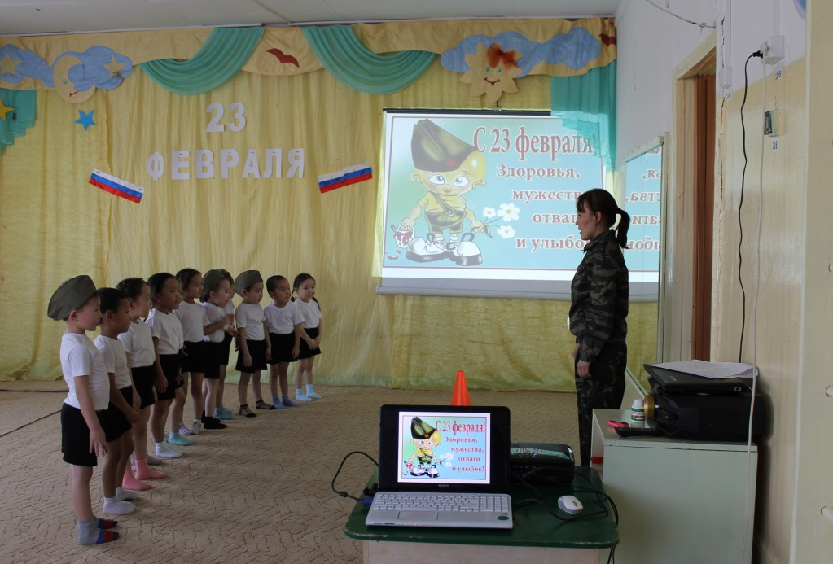
Физическое развитие

Slide 14
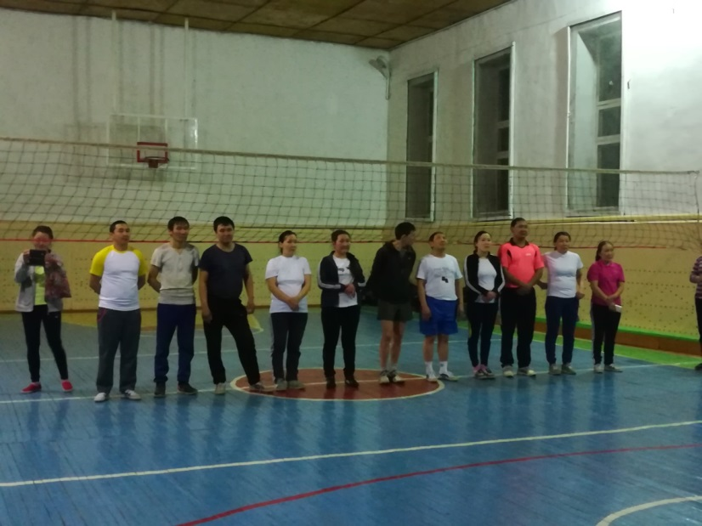
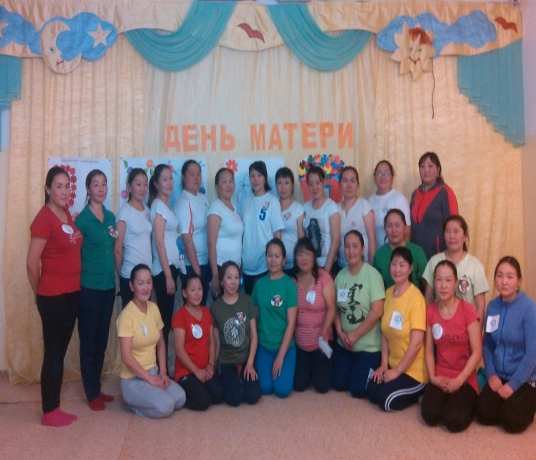
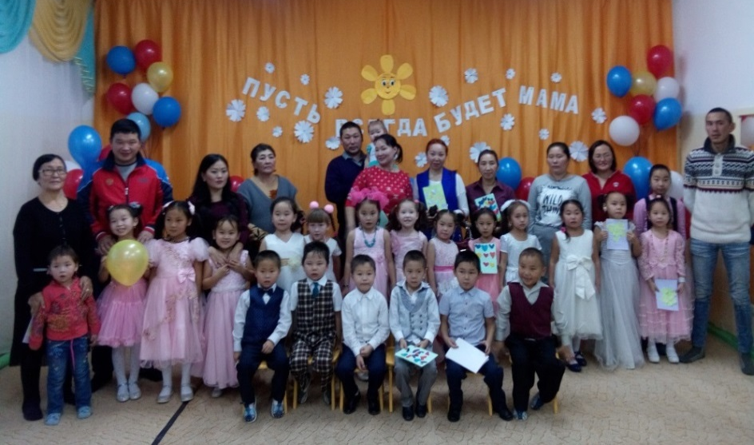
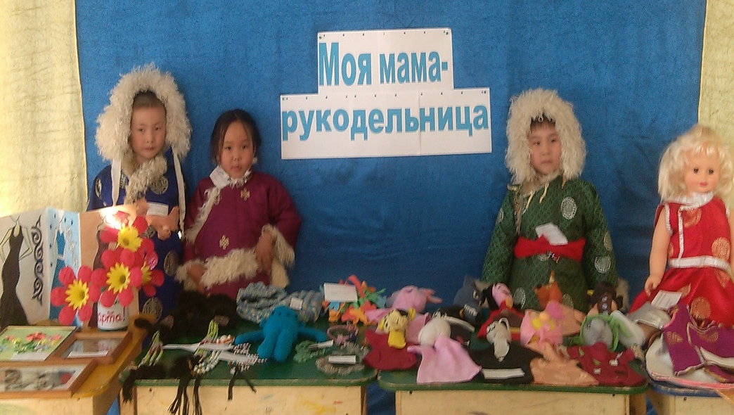
Работа с родителями
День открытых дверей
СМС-почта
Родительские собрания с использованием компьютерных презентаций
Душевный разговор
Праздники, посиделки
Семейные конкурсы

Slide 15
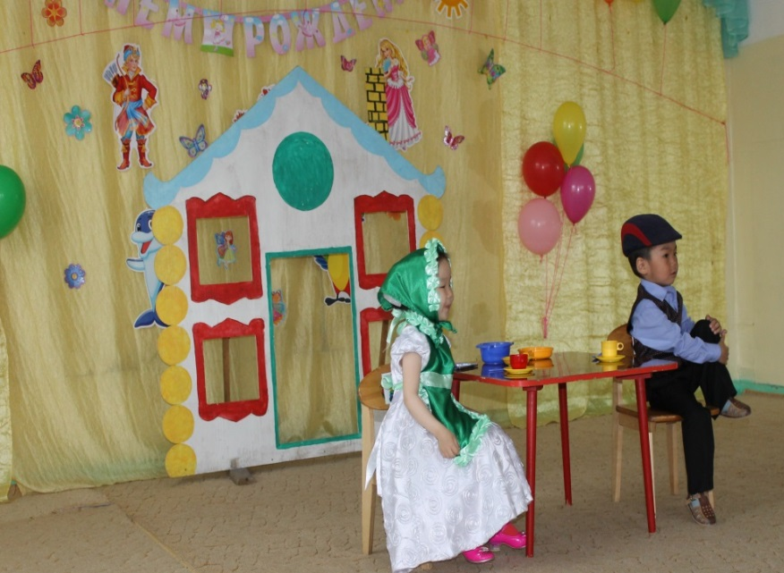
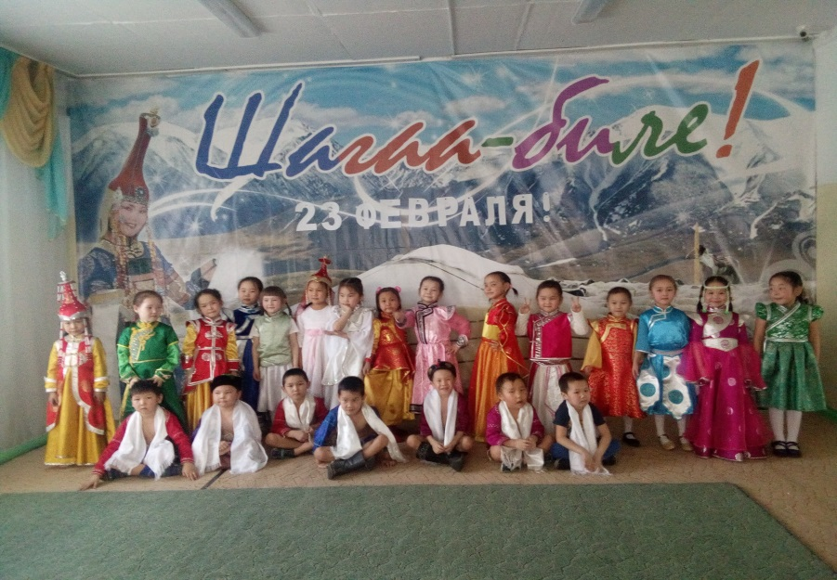
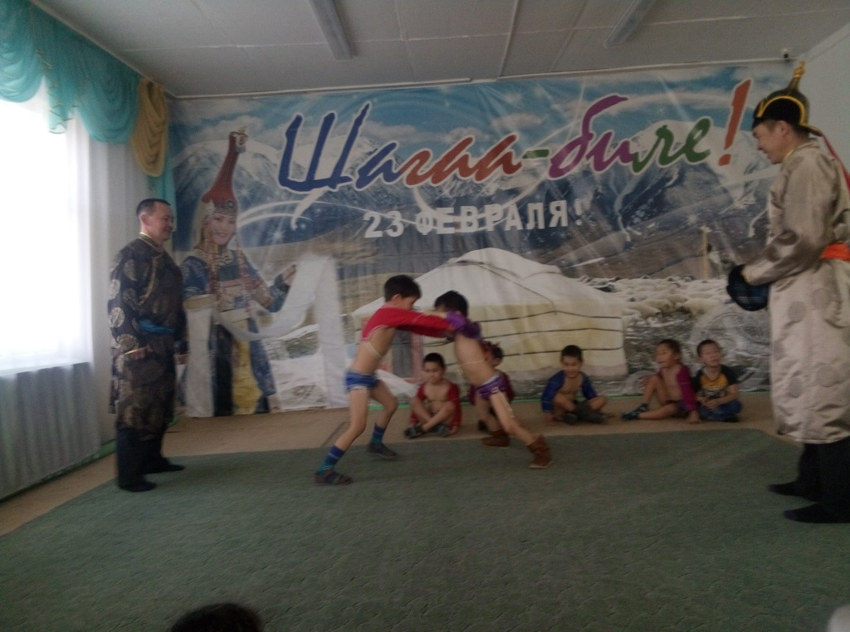
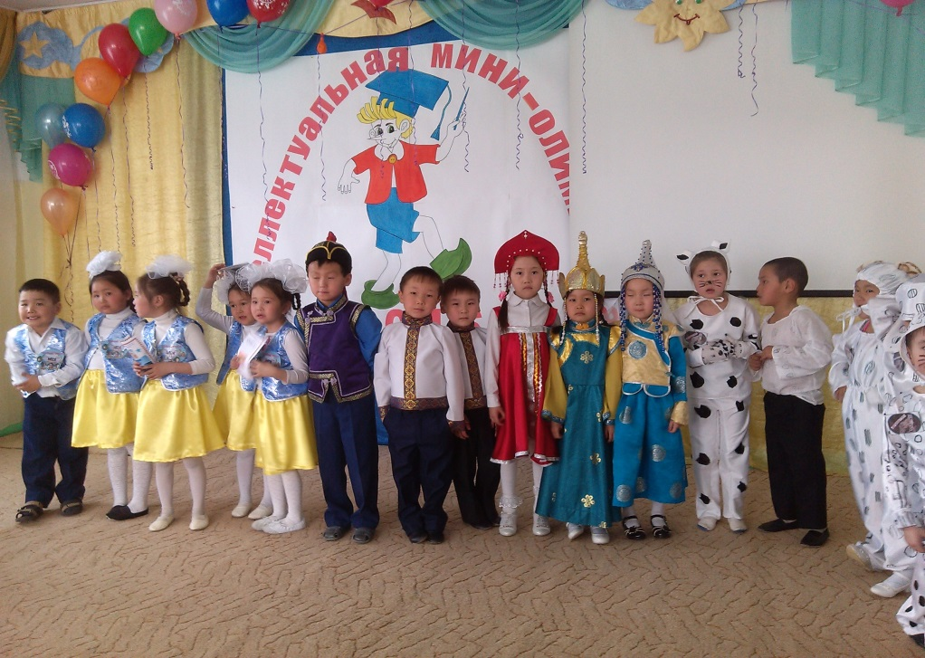
Художественно-эстетическое развитие
Национальная борьба «Хуреш»

Slide 16
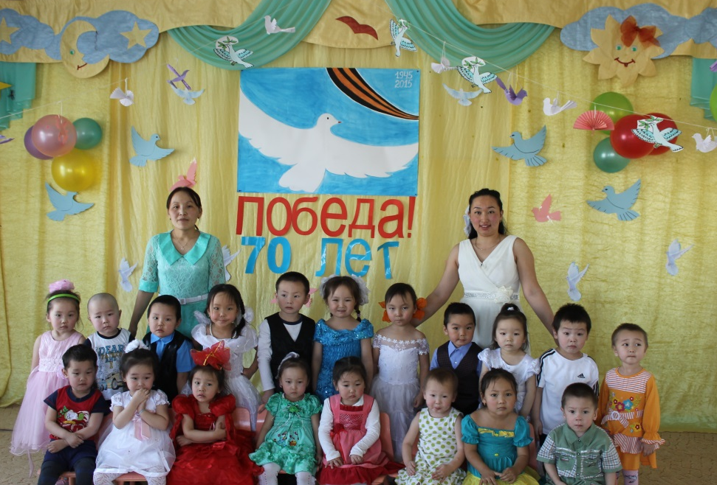
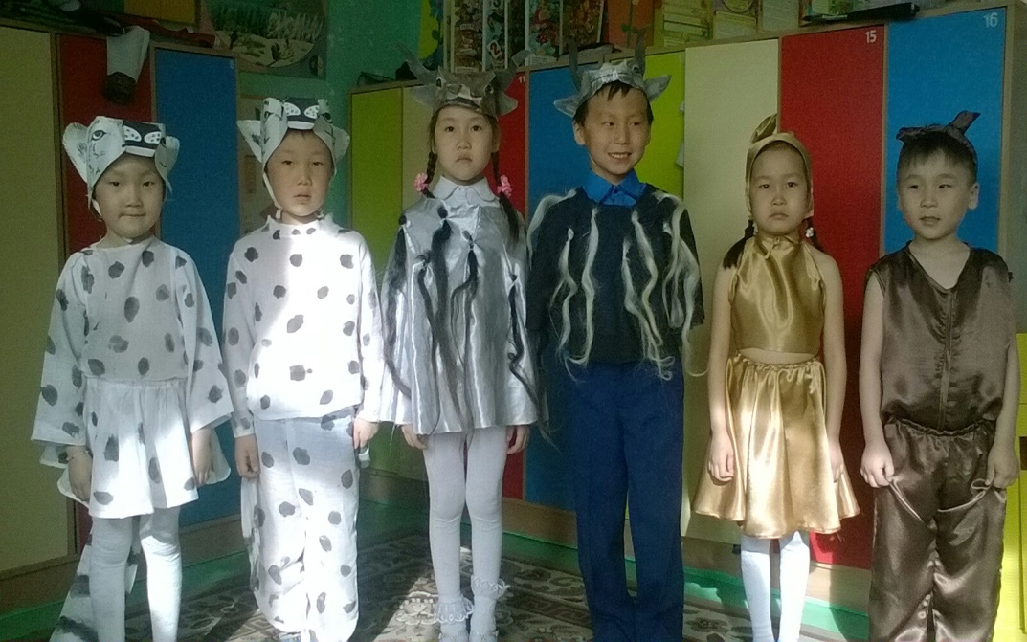
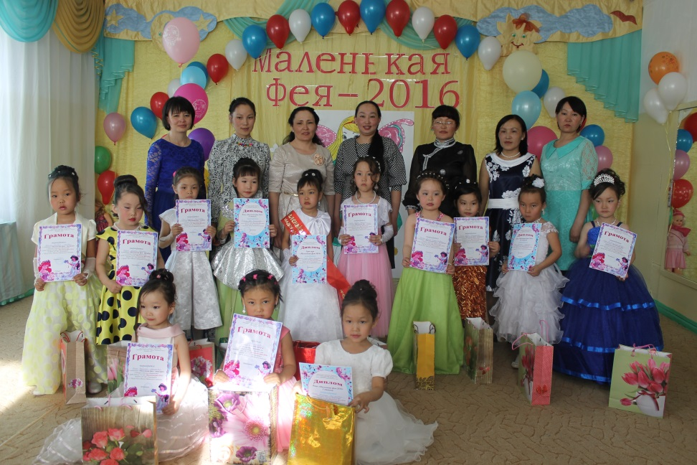
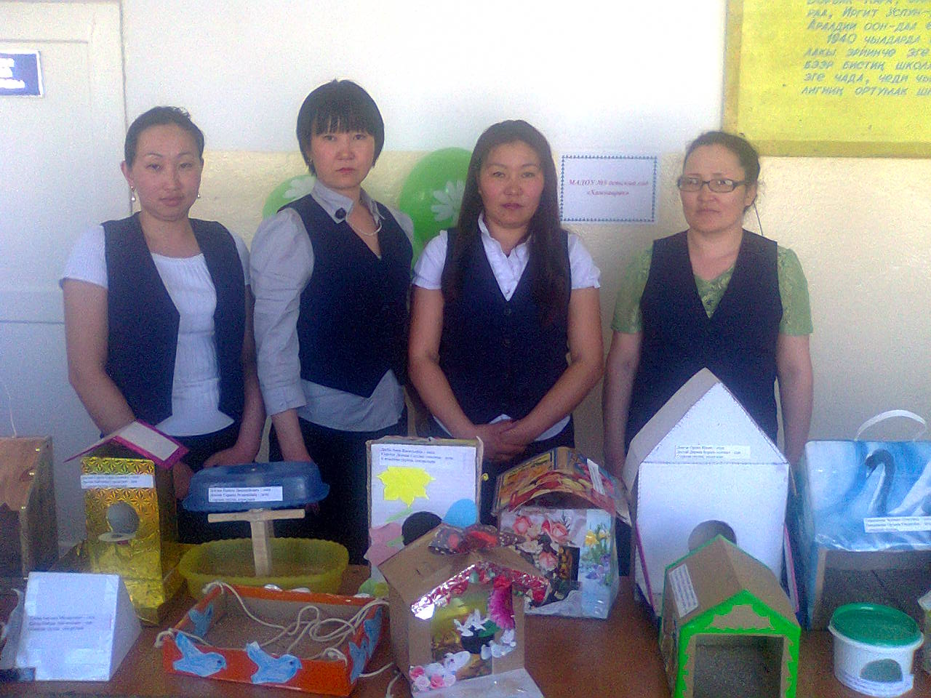
Патриотическое воспитание
Танец «Редкие животные нашего района»
Акция «Помоги птицам»

Slide 17
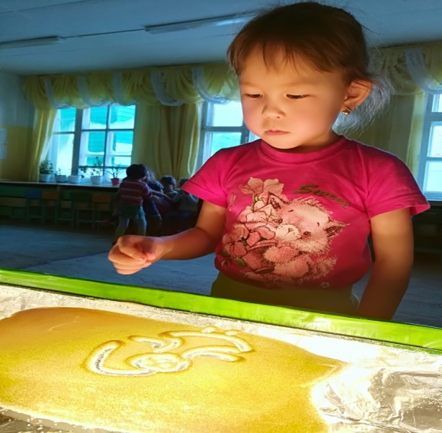
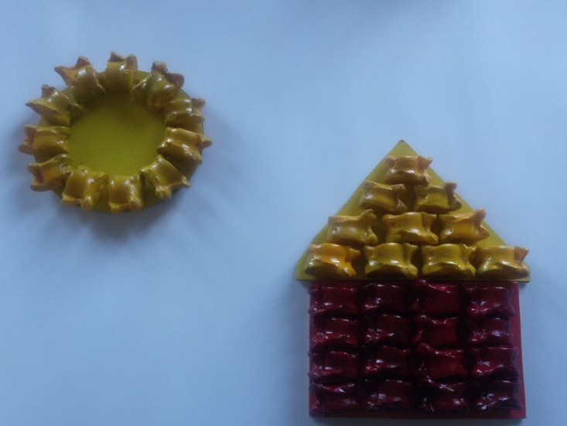
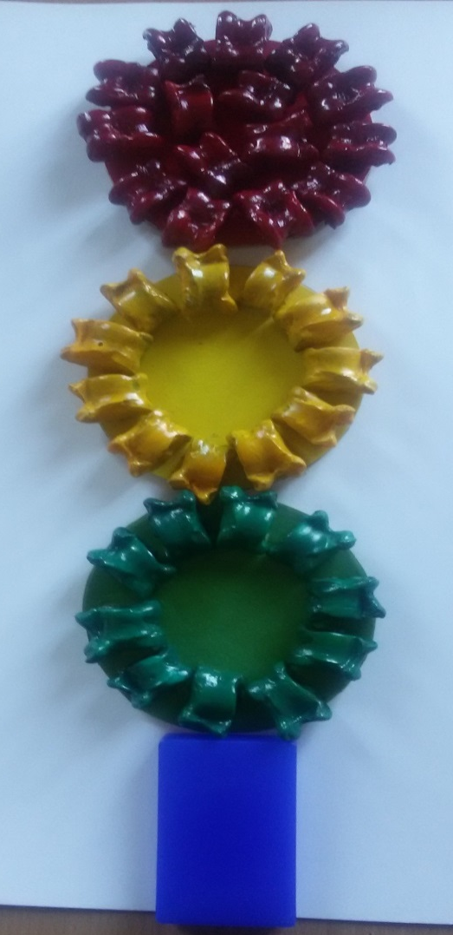
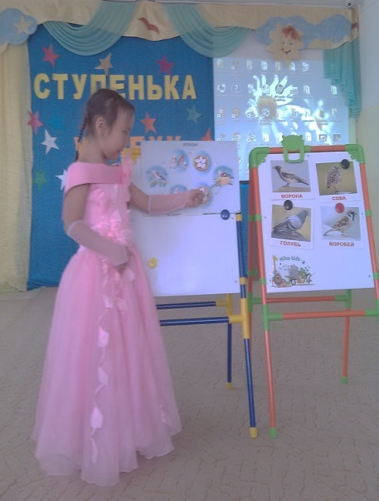
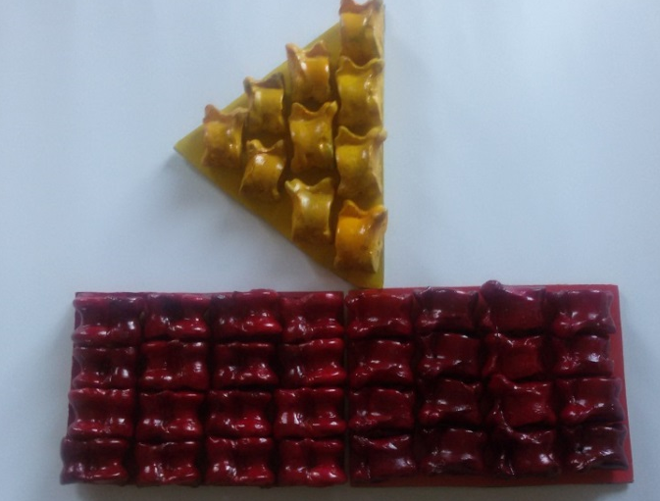
Полезные занятия
Познавательное развитие
Игры из геометрических
фигур из косточек

Slide 18
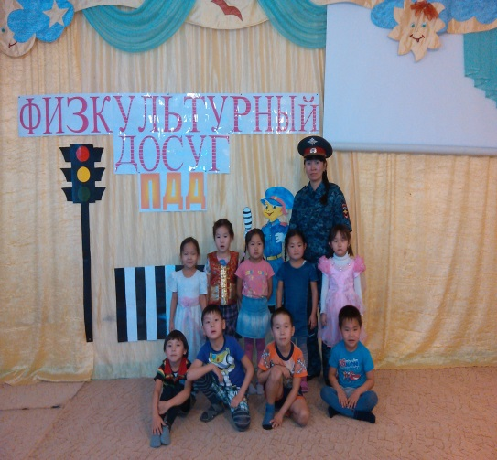
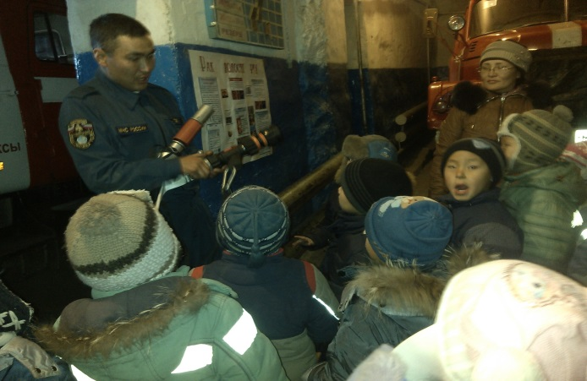
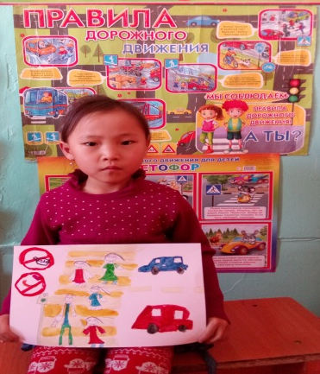



Безопасность

Slide 19




Социальное коммуникативное развитие
тематические экскурсии
интересные прогулки

Slide 20








Наши награды и достижения

Slide 21
Благодарим за внимание!

